Slide 1
FRANK CASTORF
PORTRÉT REŽISÉRA

Slide 2
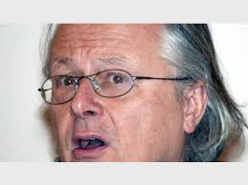
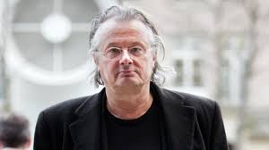

Slide 3
„Moje základní technika: rozbíjení.“
Frank Castorf v interview o svém působení na festivalu v Bayreuthu 2013

Slide 4
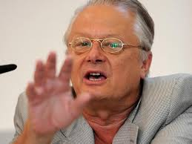

Slide 5
„Chaos, potřebuji chaos!“
Frank Castorf

Slide 6
FRANK CASTORF
Narozen 17. 6. 1951 ve východním Berlíně
1969 – 1970 vyučil se u východoněmeckých drah (Deutsche Reichsbahn)
Základní vojenská služba (Nationale Volksarmee – pohraniční jednotka)
1971 – 1976 studium divadelní vědy na Humboldtově univerzitě v Berlíně
  Diplomová práce: Základní linie „vývoje“ Ionescových světonázorově-ideologických a umělecko-estetických postojů ke skutečnosti

Slide 7
FRANK CASTORF
Od r. 1985:
Inscenace v různých východoněmeckých divadlech
  Karl-Marx-Stadt
  Halle
  Volksbühne Berlin
  Deutsches Theater Berlin
Hostování na Západě
  Mnichov
  Kolín n. Rýnem
  Baisilej

Slide 8
FRANK CASTORF
1990 režisér Deutsches Theater Berlin
1992 intendant divadla Volksbühne (řídí ho dodnes, smlouva do r. 2016)
Pravidelná hostování:
  Deutsches Schauspielhaus Hamburg
  Vídeň (Burgtheater aj.)
  Salcburk
  Bochum
  Curych
  Stockholm aj.

Slide 9
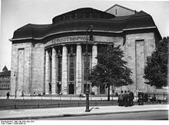
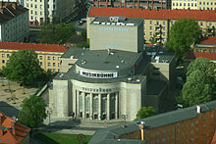
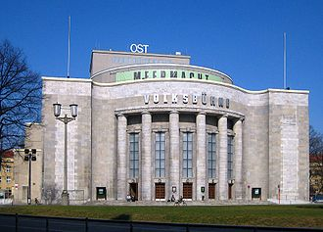
FRANK CASTORF / VOLKSBÜHNE BERLIN

Slide 10
BERT NEUMANN
SCÉNOGRAF A VÝTVARNÍK
FRANKA CASTORFA

Slide 11
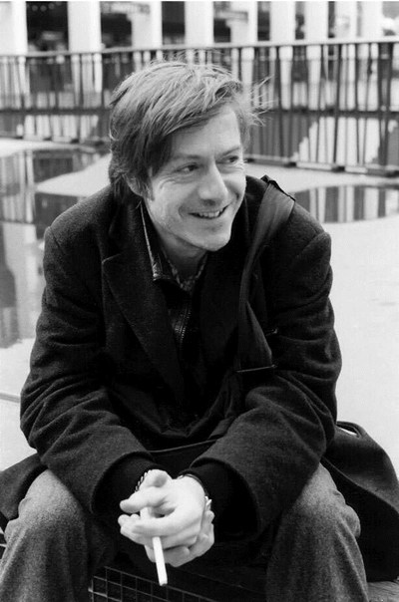
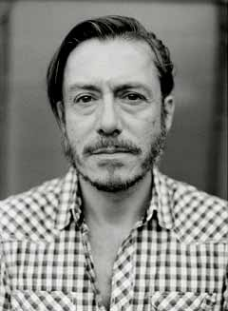
Frank Castorf
Bert Neumann

Slide 12

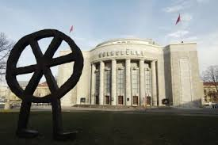
Frank Castorf
Bert Neumann
Agentura LSD – Bert Neumann a jeho žena Lenore Blievernicht
Vývoj nové značky-loga pro Volksbühne Berlin

Slide 13
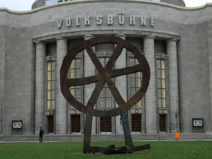
Frank Castorf
Bert Neumann

Slide 14
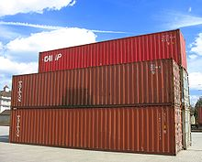
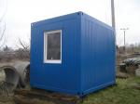
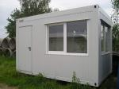
Frank Castorf
Bert Neumann
BĚSI (1999 Volksbühne Berlin)
Neumann poprvé pro Castorfa navrhl „kontejner“ – domek s proporcemi cihly, do níž lze nahlédnout, kterou lze obejít a která je publiku ukazována ze všech stran

Slide 15
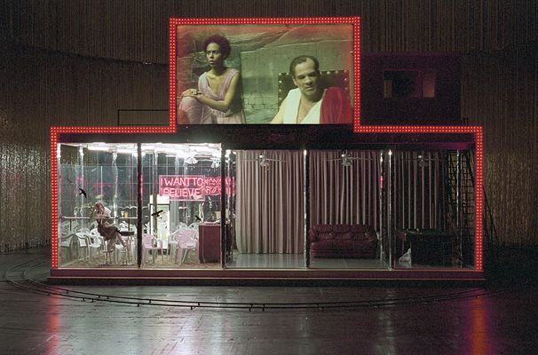
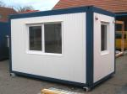
Frank Castorf
Bert Neumann
„Skrýš na otevřené scéně“
K pomyslné čtvrté scéně (na rampě), která odděluje jeviště a hlediště, přibydou skutečné čtyři stěny na jevišti
Aranžmá oslovuje divákův voyerismus →→→

Slide 16
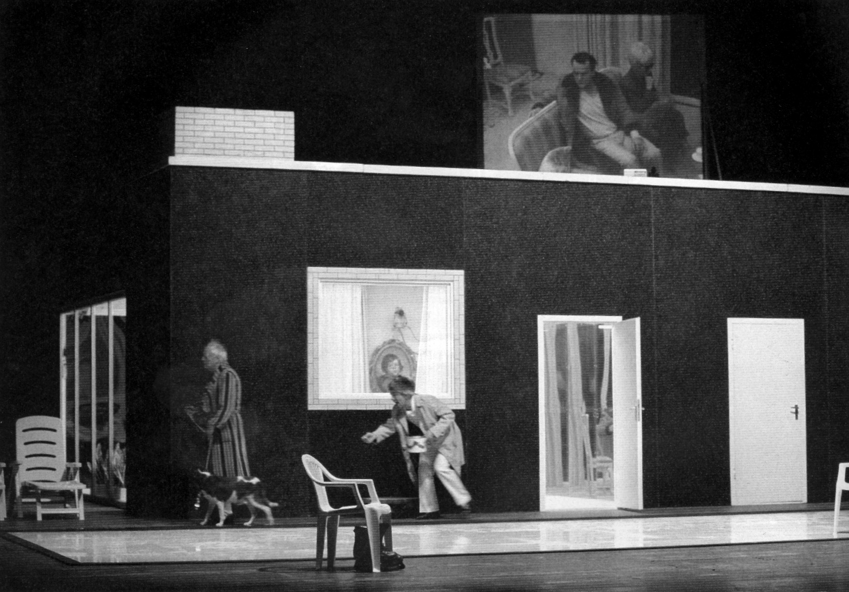

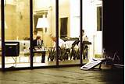
Frank Castorf
Bert Neumann / Uražení a ponížení

Slide 17

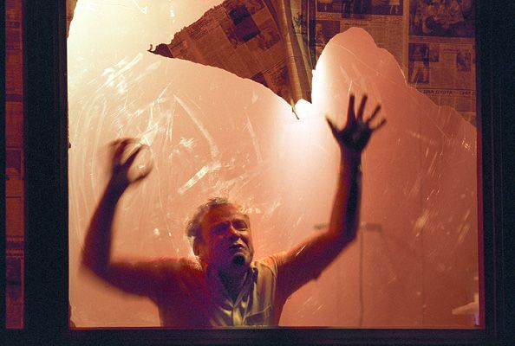
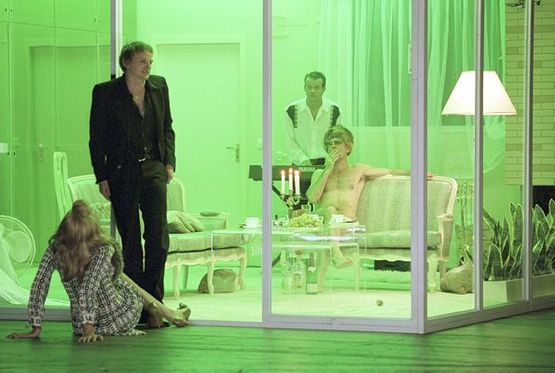
Frank Castorf
Bert Neumann / Uražení a ponížení

Slide 18
Frank Castorf
Bert Neumann / Uražení a ponížení

Slide 19
Frank Castorf
Bert Neumann
Pojem „kontejner“ v psychoterapii
  Rodiče nás mají využívat jako svého druhu „kontejner“ pro svoje vlastní obavy, touhy a dramaticky rozpolcené pocity – až se sami naučíme s nimi zacházet
  Pokud ztroskotají, musíme se učit stavět vlastní kontejnery – prostory, kde se naučíme dramatizovat náš vlastní vnitřní život
Neumannovy kontejnery představují jakousi duchovní krajinu

Slide 20



Frank Castorf
Bert Neumann / Forever Young (2003, Volksbühne)

Slide 21
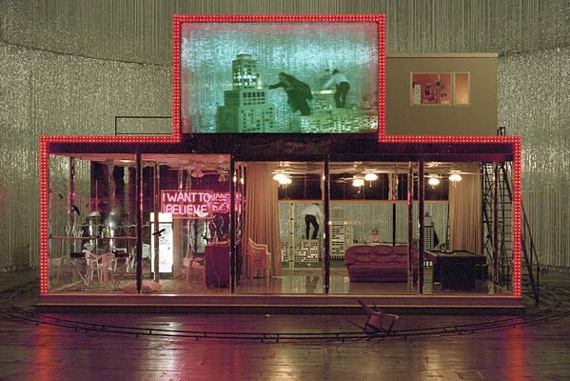
Frank Castorf
Bert Neumann / Mistr a Markétka
(2002, Volksbühne)

Slide 22
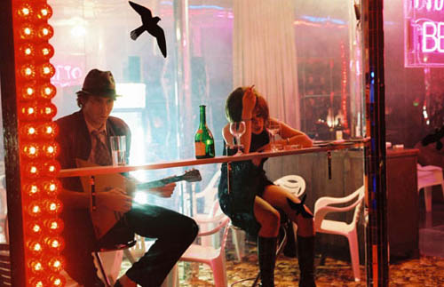
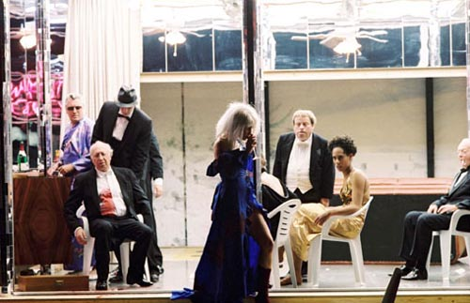
Frank Castorf
Bert Neumann / Mistr a Markétka
(2002, Volksbühne)

Slide 23
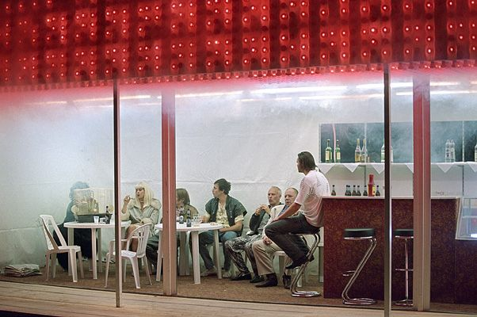

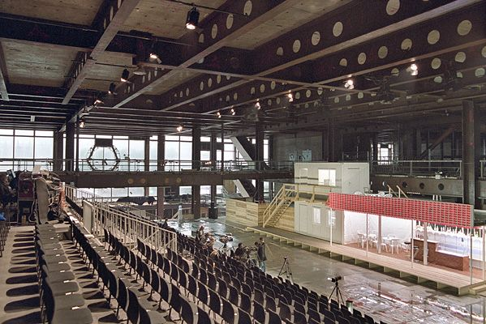
Frank Castorf
Bert Neumann / Berlín, Alexandrovo náměstí
2001 Curych, 2005 Berlín

Slide 24
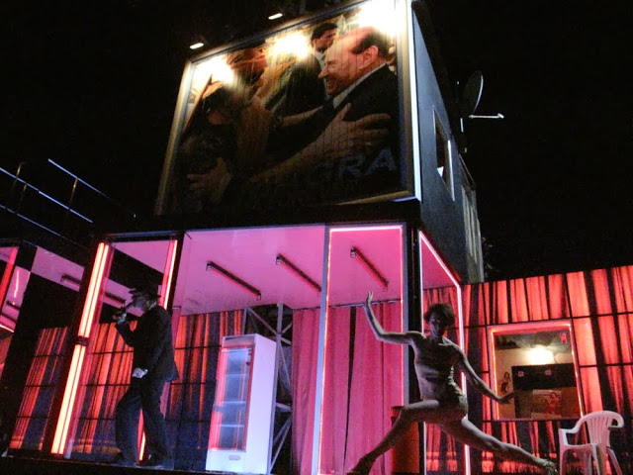
Frank Castorf
Bert Neumann / Dáma s kaméliemi
2012 Paříž, Odéon

Slide 25
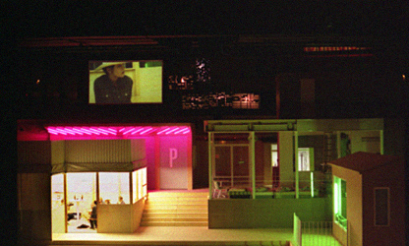
Frank Castorf / Idiot / scéna Bert Neumann

Slide 26
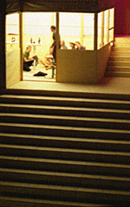
Frank Castorf / Idiot / scéna Bert Neumann

Slide 27
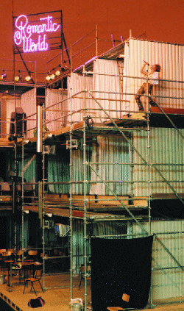
Frank Castorf / Idiot / scéna Bert Neumann

Slide 28
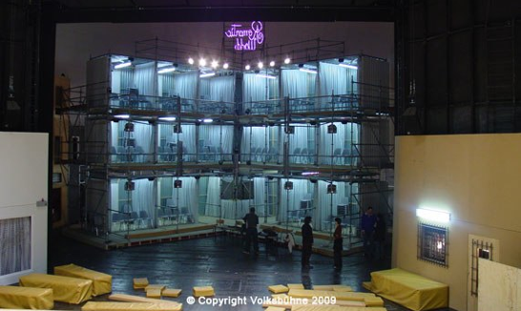
Frank Castorf / Idiot / scéna Bert Neumann

Slide 29
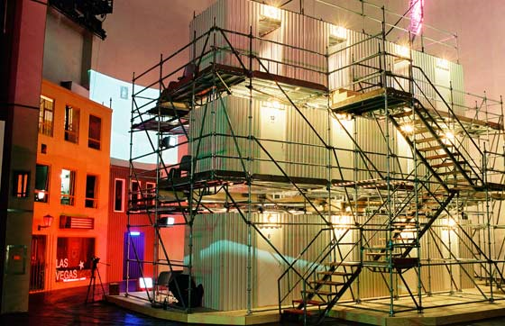
Frank Castorf / Idiot / scéna Bert Neumann

Slide 30
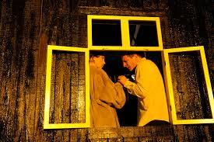
Frank Castorf / Idiot / scéna Bert Neumann

Slide 31
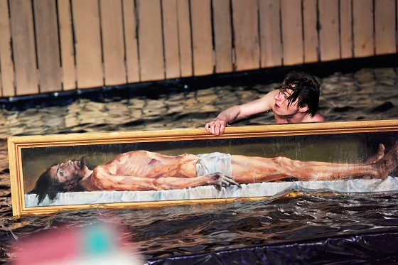
Frank Castorf
Bert Neumann / Bratři Karamazovi
2015 Vídeň, Berlín

Slide 32
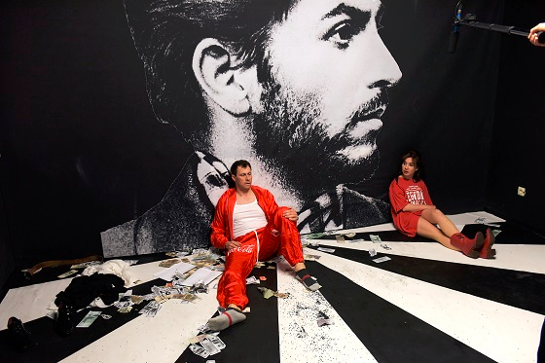
Frank Castorf
Bert Neumann / Bratři Karamazovi
2015 Vídeň, Berlín

Slide 33
Frank Castorf
Bert Neumann
Často pracuje s překážkami – podstatné části jeviště zůstávají neviditelné – skryté dění je filmováno a publiku ukazováno na plátně či monitoru
  Touha vnést do scénického dění tajemství
  Možnost detailu – událost (dění, situaci…) lze ukázat na obličeji
  Vliv – John Cassavetes (americký režisér, herec, autor; šedesátá až osmdesátá léta 20. století)

